Slide 1
L'agroécologie dans le Cadre financier pluriannuel 2021-2027
L'importance de l'agroécologie pour les systèmes agroalimentaires durables et les objectifs du Green Deal
INTPA F3 - Webinaire
3, 4 et 8 novembre 2021

Slide 2

Systèmes agroécologiques pour la sécurité alimentaire, l'atténuation et l'adaptation au climat et la conservation de la biodiversité
Emile A. Frison, iPES Food

Slide 3
L'agriculture du 20e siècle va à l'encontre de la nature
L'agriculture industrielle/conventionnelle est basée sur:
Uniformité/simplification
Economies d'échelle/spécialisation
La chimie :
  Nourrir directement les plantes avec des engrais chimiques
  Protéger les plantes avec des pesticides
→ Dégradation des sols : perte de carbone dans les sols, perte de biodiversité et destruction de la vie dans le sol.

Slide 4
Systèmes alimentaires non durables
Les systèmes alimentaires produisent environ un tiers des GES, les secteurs de l'agriculture, de la sylviculture et de l'utilisation des terres en représentant près d'un quart (24 %). A cela s'ajoutent : La pollution, la malnutrition, les inégalités...
Les systèmes alimentaires actuels sont vulnérables au changement climatique et doivent s'adapter.
L'agriculture est responsable de 80 % des pertes de biodiversité : simplification des paysages agricoles et déforestation.
Augmentation de l'insécurité alimentaire (triple charge de la malnutrition)

Slide 5
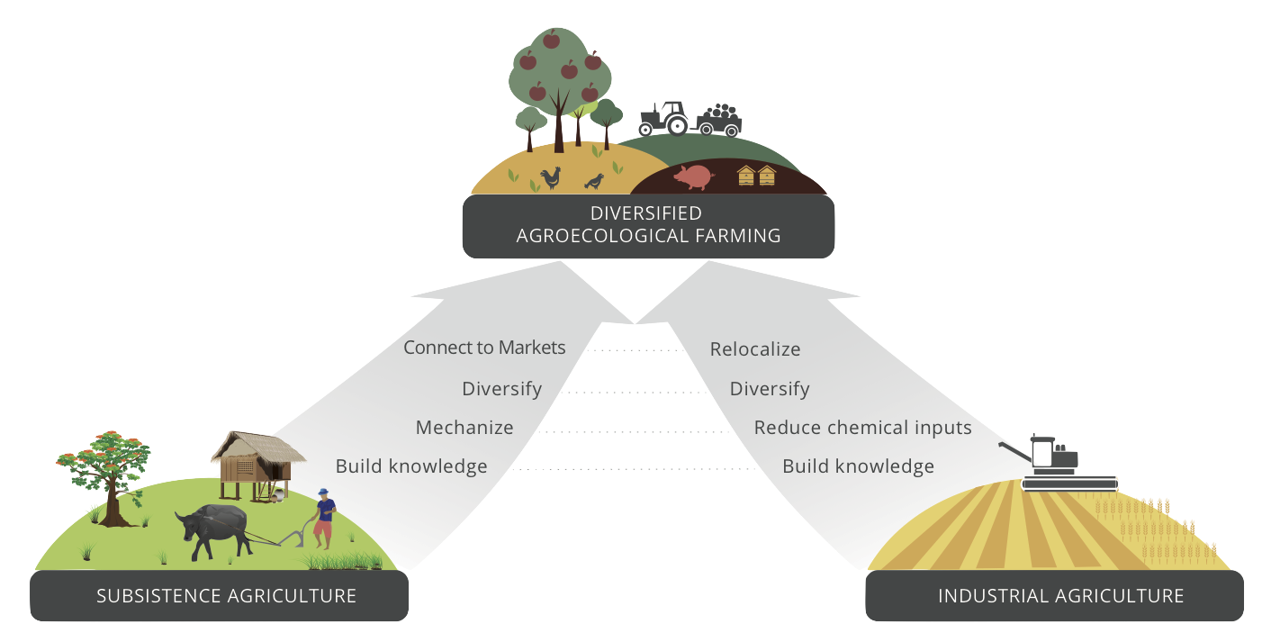
Nous avons besoin d'un changement transformationnel
IPBES rapport sur la dégradation des terres 2018
TEEB pour l'agriculture et l'alimentation 2018
IPBES rapport sur la biodiversité 2019
HLPE rapport sur l'agroécologie 2019
IDDRIrapport sur l'agroécologie 2019
IPCC rapport sur le CC et le terrain 2019
GSDR 2019
Global comm. adaptation 2019
GBO-5 2020
HLPE 2020 rapport
Mission sur la santé des sols et l'alimentation

Slide 6
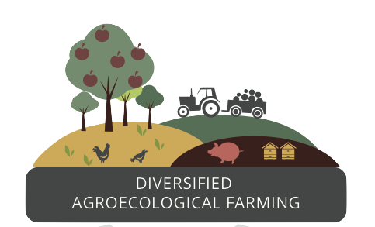
Un paradigme différent : des systèmes diversifiés, résilients et durables
Une approche holistique et intégrée pour atteindre simultanément :
  Objectifs: économiques
  environnementaux
  atténuation/adaptation climat
  de santé
  sociaux
  culturels
DIVERSIFIED
AGROECOLOGICAL SYTEMS

Slide 7
Un paradigme différent
Il ne s'agit pas de promouvoir un ensemble de pratiques agricoles, ou d'innovations parmi d'autres telles que l'agriculture intelligente face au climat, l'agriculture sensible à la nutrition, l'agriculture de précision, l'intensification durable ....
Les systèmes agroécologiques diversifiés sont à forte intensité de connaissances et tirent le meilleur de toutes les innovations compatibles avec les 13 principes de l'agroécologie, combinées aux connaissances traditionnelles et à celles des agriculteurs par le biais de la co-innovation afin de développer des solutions durables adaptées au niveau local
Il s'agit également de modifier les relations sociales, de donner du pouvoir aux agriculteurs, d'ajouter de la valeur localement et de privilégier les chaînes de valeur courtes qui relient les consommateurs et les producteurs.

Slide 8
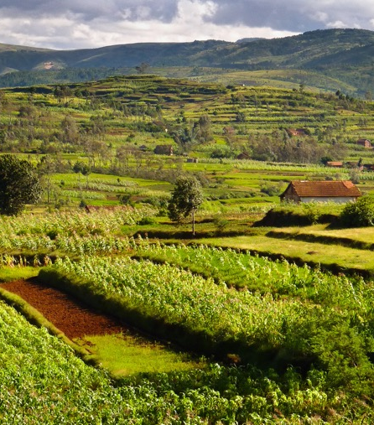
Résultats environnementaux/climatiques des systèmes agroécologiques diversifiés
La diversité est source de résilience
Conserver/amener le carbone dans le sol - faire de l'agriculture une solution plutôt qu'un problème
Favoriser la biodiversité
Restaurer les terres dégradées
Améliorer les services écosystémiques
  Cycle de l'eau et des nutriments
  Pollinisation
  Gestion des ravageurs et des maladies

Slide 9
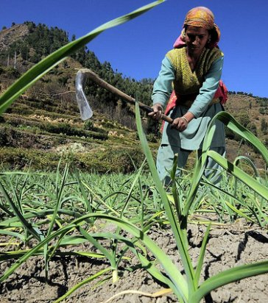
L'agroécologie pour l'atténuation du climat
IPPC: “Les approches biologiques du piégeage du carbone constituent les perspectives les plus prometteuses en matière d'émissions négatives.”
Protéger les forêts actuelles
Restaurer les terres dégradées
Augmenter la couverture arborée des terres agricoles par l'agroforesterie
Augmenter la production de biomasse des pâturages
→ Cet objectif peut être atteint grâce à l'agroécologie
L'agroécologie (y compris l'agroforesterie) pourrait plus que compenser les émissions agricoles de GES
This Photo by Unknown Author is licensed under CC BY-NC

Slide 10
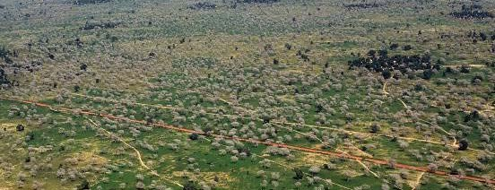
La régénération naturelle des arbres gérée par les agriculteurs est massivement développée sur les terres cultivées au Niger, au Mali et au Sénégal

Slide 11
Transformation à l'échelle
Sahel : des millions d'hectares de régénération naturelle gérée par les agriculteurs
Andhra Pradesh: 750,000 framers, + 20% productivity, + 50% net income
Alliance pour l'agroécologie en Afrique de l'Ouest : 70 organisations avec des preuves pratiques
Le ROPPA et l'AFA adoptent l'agroécologie dans leur stratégie
Des politiques de soutien à l'agroécologie dans de plus en plus de pays (Mexique, Sri Lanka, Nicaragua, ...)

Slide 12
Soutenir la transition
Soutenir les agriculteurs pendant la conversion
Véritable comptabilité analytique : taxer les pratiques non durables et subventionner les pratiques durables
Faciliter l'accès à la terre pour les jeunes agriculteurs qui se lancent dans l'agriculture agroécologique diversifiée et durable
Soutenir les chaînes de valeur courtes reliant les consommateurs et les producteurs

Slide 13
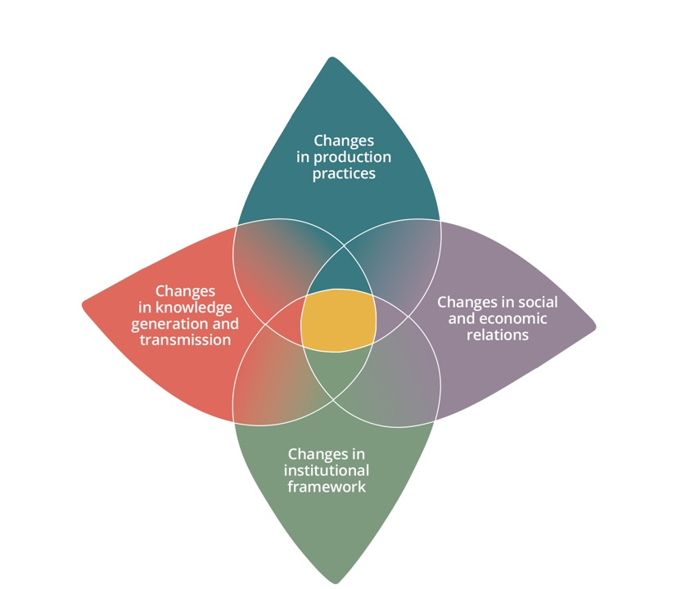
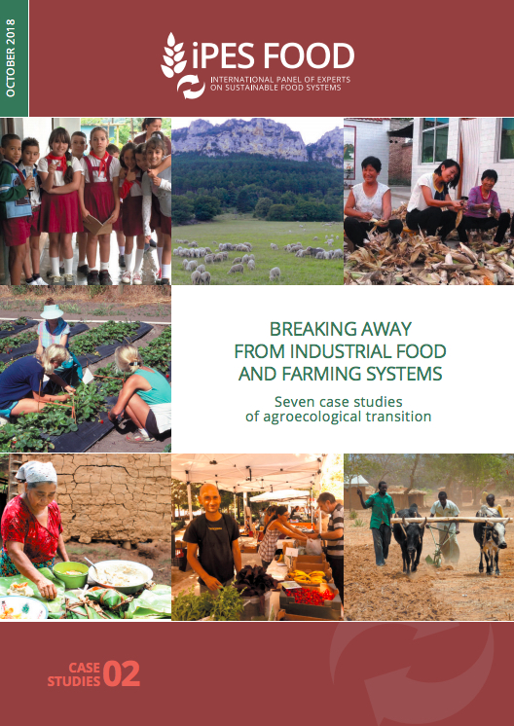
La transition est déjà en cours...

Slide 14
Coalition sur l'agroécologie
Un résultat majeur du Sommet des Nations Unies sur les Systèmes Alimentaires
Déjà 27 pays (13 Afrique, 6 Europe, 5 Asie, 3 Amérique Latine)
35 organisations (5 organisations de l'ONU, d'agriculteurs, de recherche, de la société civile, de peuples autochtones et des organisations philanthropiques)

Slide 15
Des voies différentes, un objectif commun
L'agroécologie : pour assurer la sécurité alimentaire tout en relevant les défis du climat et de la biodiversité

Slide 16
Merci!
www.ipes-food.org

